Slide 1

FIERA DEL COLLEZIONISMO – FILATELICO - NUMISMATICO
CARTOLINE – OROLOGI E COLLEZIONISMO CONTEMPORANEO
10 – 11 – 12 DICEMBRE 2026
VERONAFIERE

Slide 2
Vision
Promuovere la passione per il collezionismo tra tutte le generazioni.
favorendo l'accessibilità e la condivisione di esperienze fisiche

Slide 3
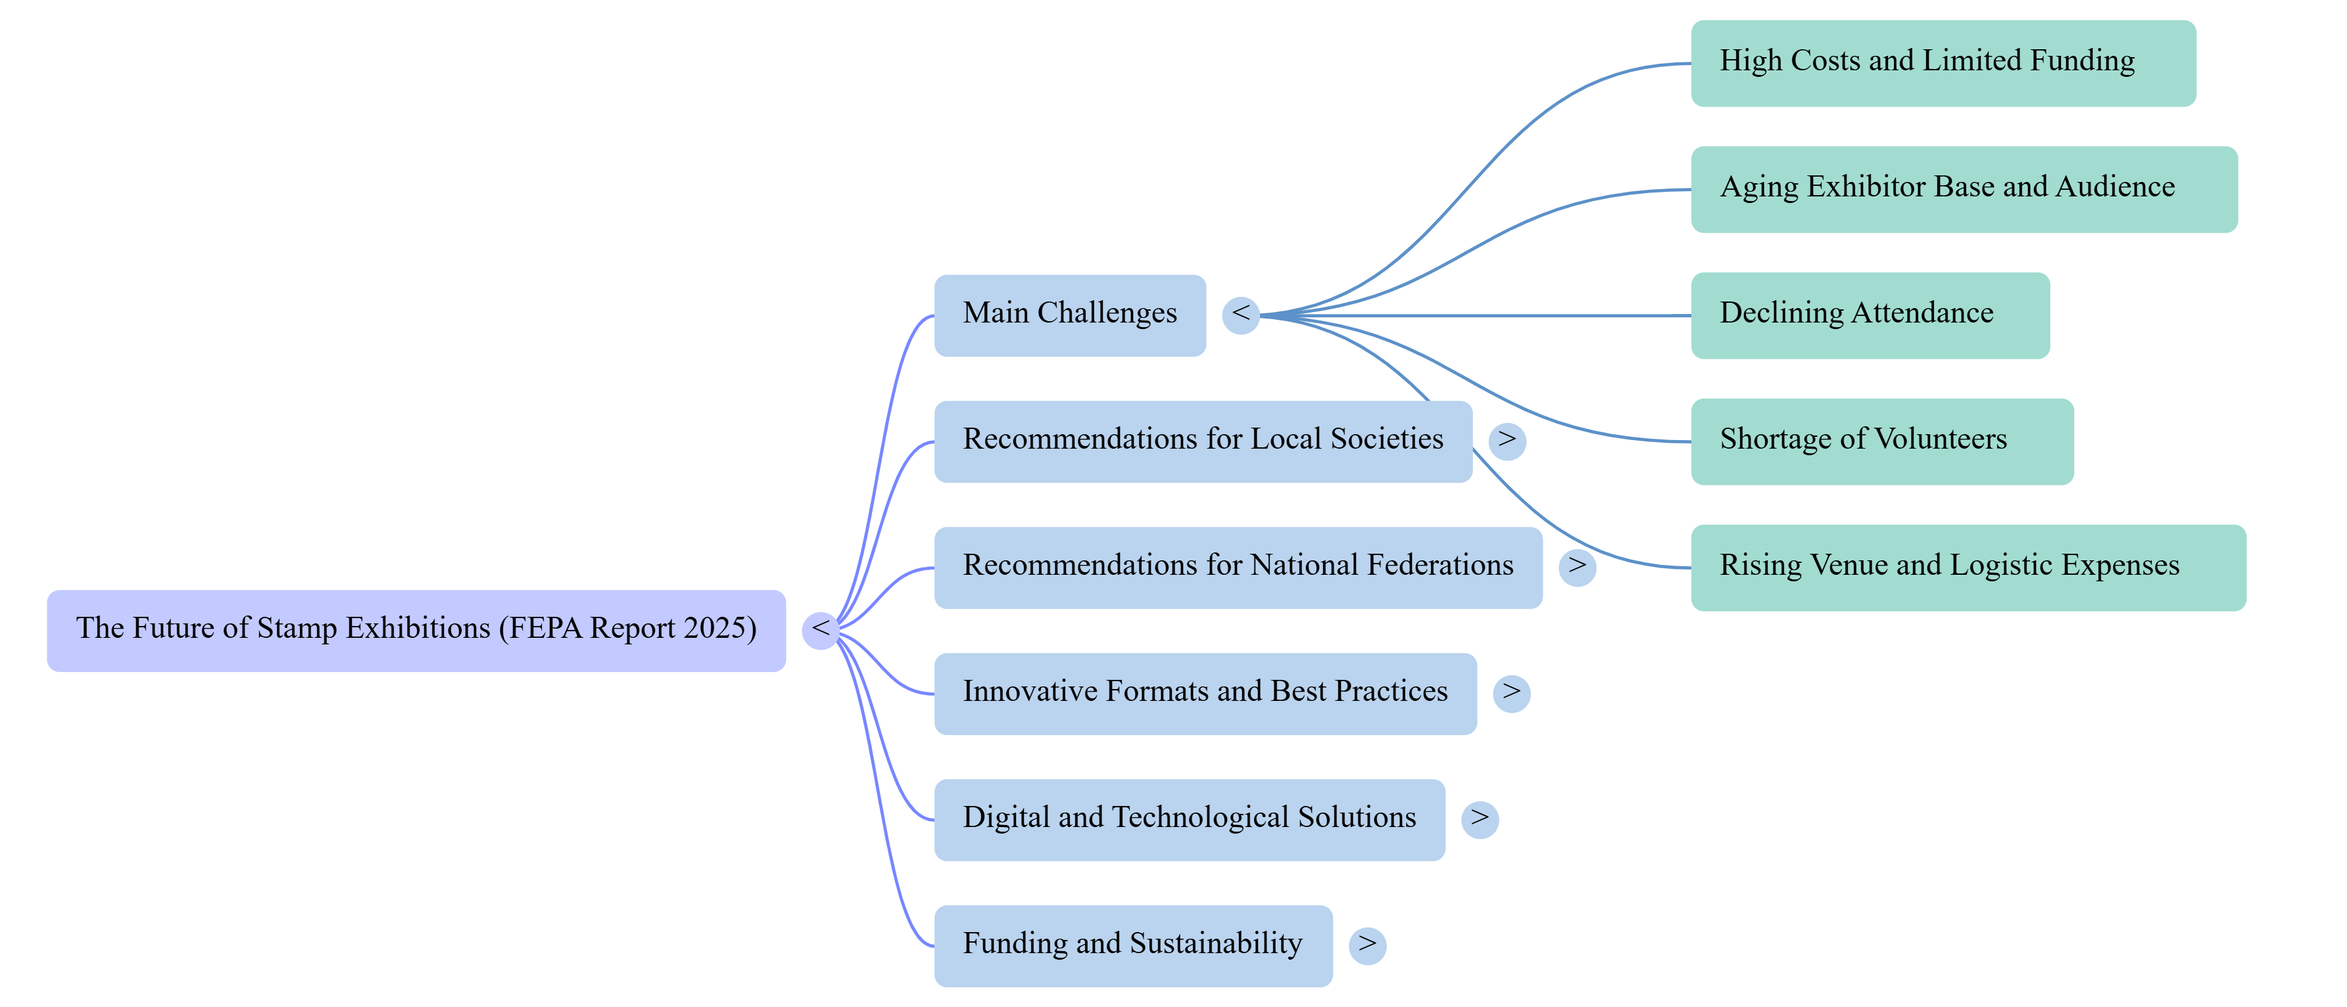
ANALISI REPORT FEPA 2025

Slide 4
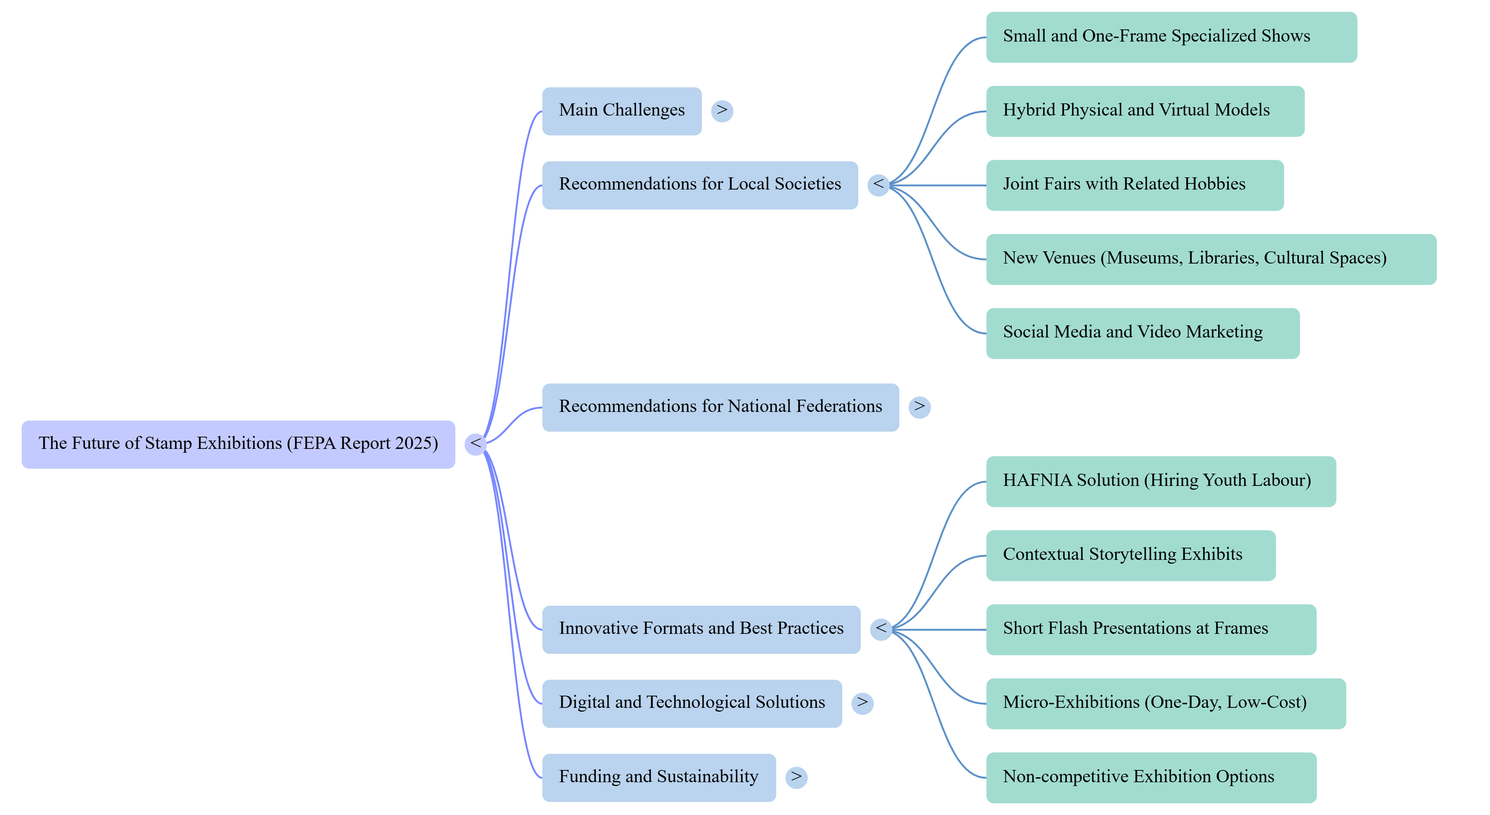
ANALISI REPORT FEPA 2025

Slide 5
Mission
Creare e mantenere una piattaforma affidabile, trasparente e internazionale per gli scambi culturali e la mostra mercato di tutti i generi di collezionismo
Offrire a espositori, circoli, associazioni e visitatori un ambiente professionale, fisico e digitale in cui qualità e fiducia siano al primo posto.

Slide 6
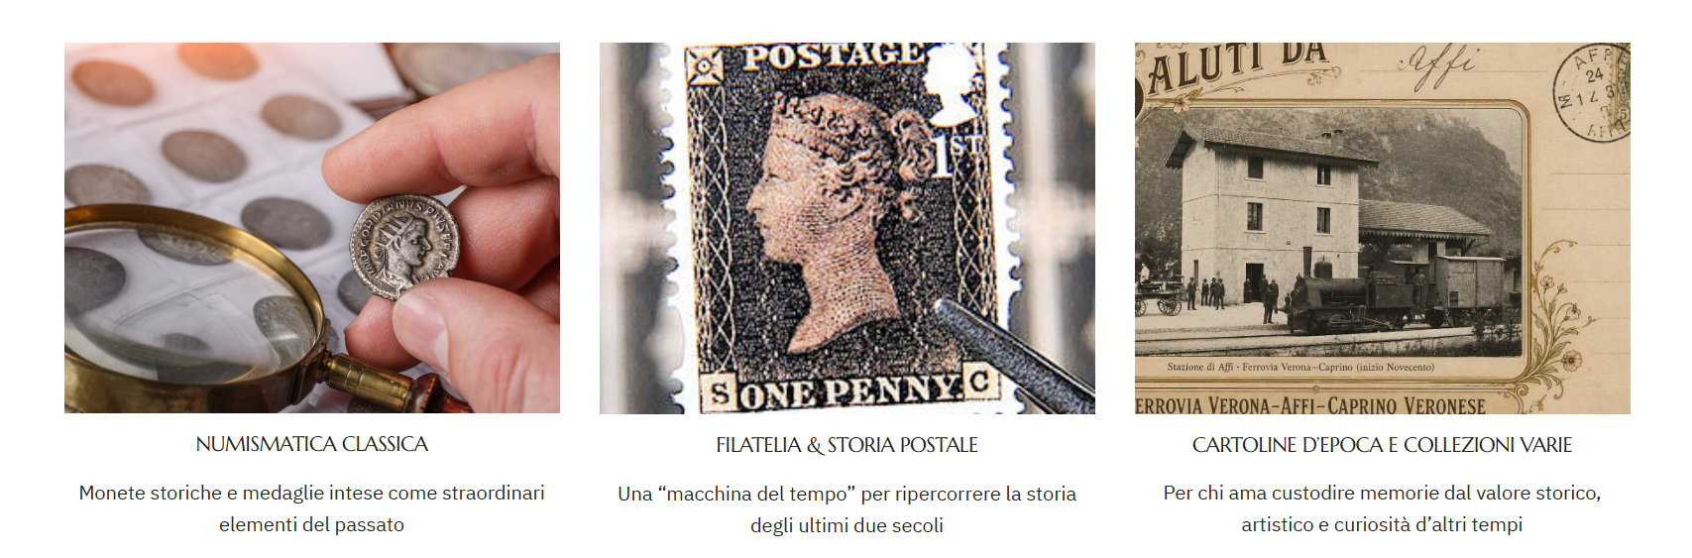
FIERA DEL COLLEZIONISMO

Slide 7
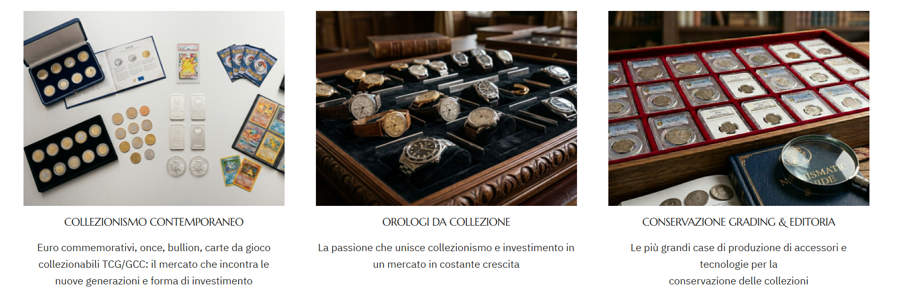
FIERA DEL COLLEZIONISMO

Slide 8
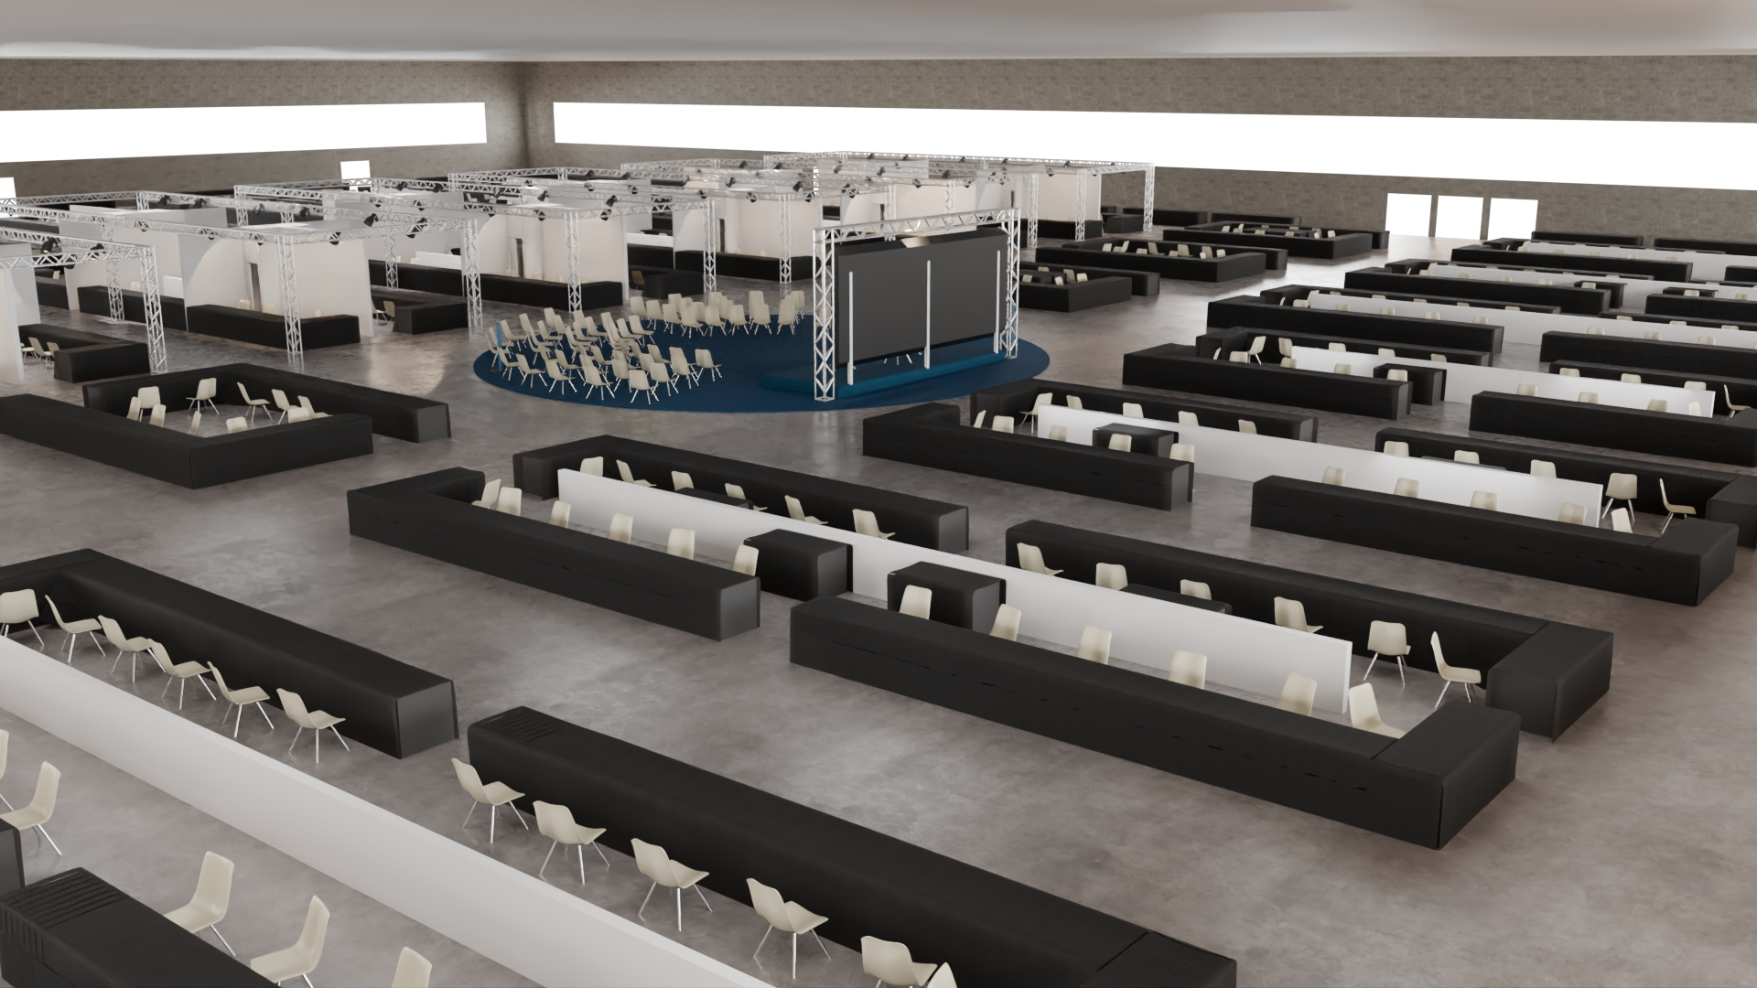

Slide 9
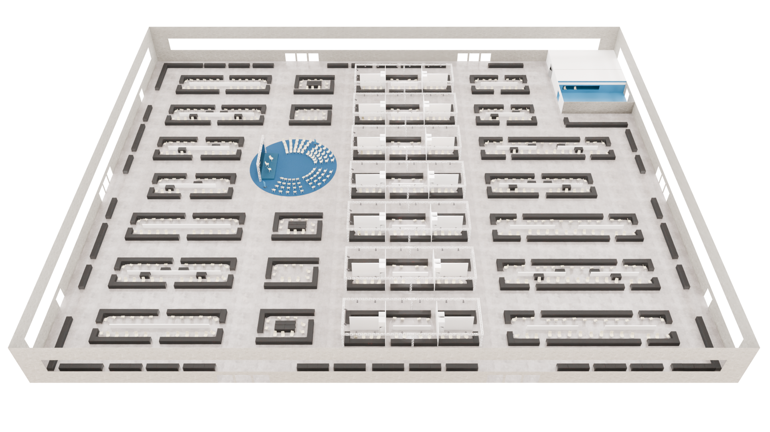

Slide 10
ARENA NUMISFERO
Vogliamo creare un luogo riconoscibile dove
esperienze, racconti e idee abbiamo uno spazio pubblico e fisico per essere vissute

Slide 11
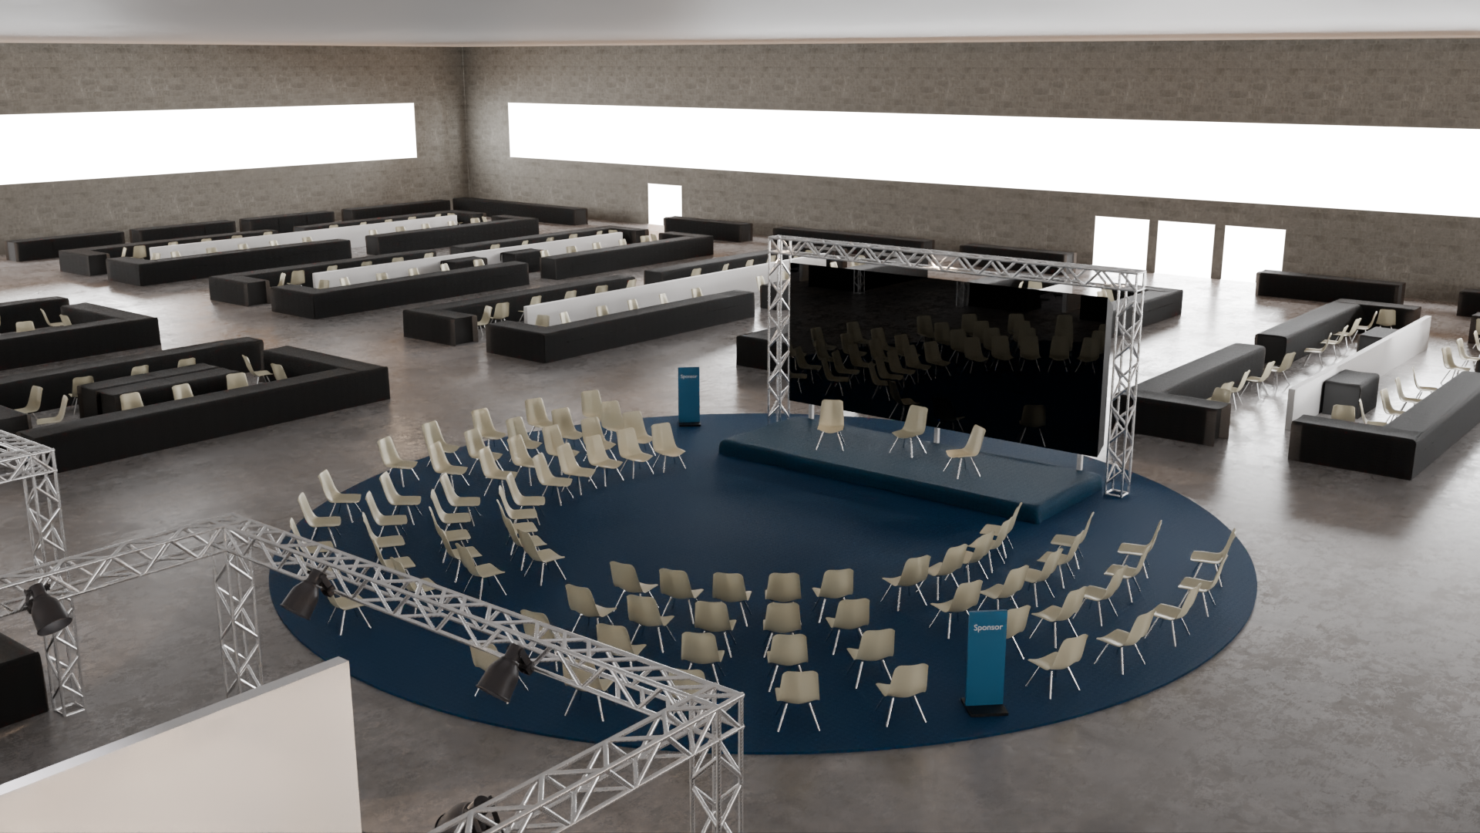

Slide 12
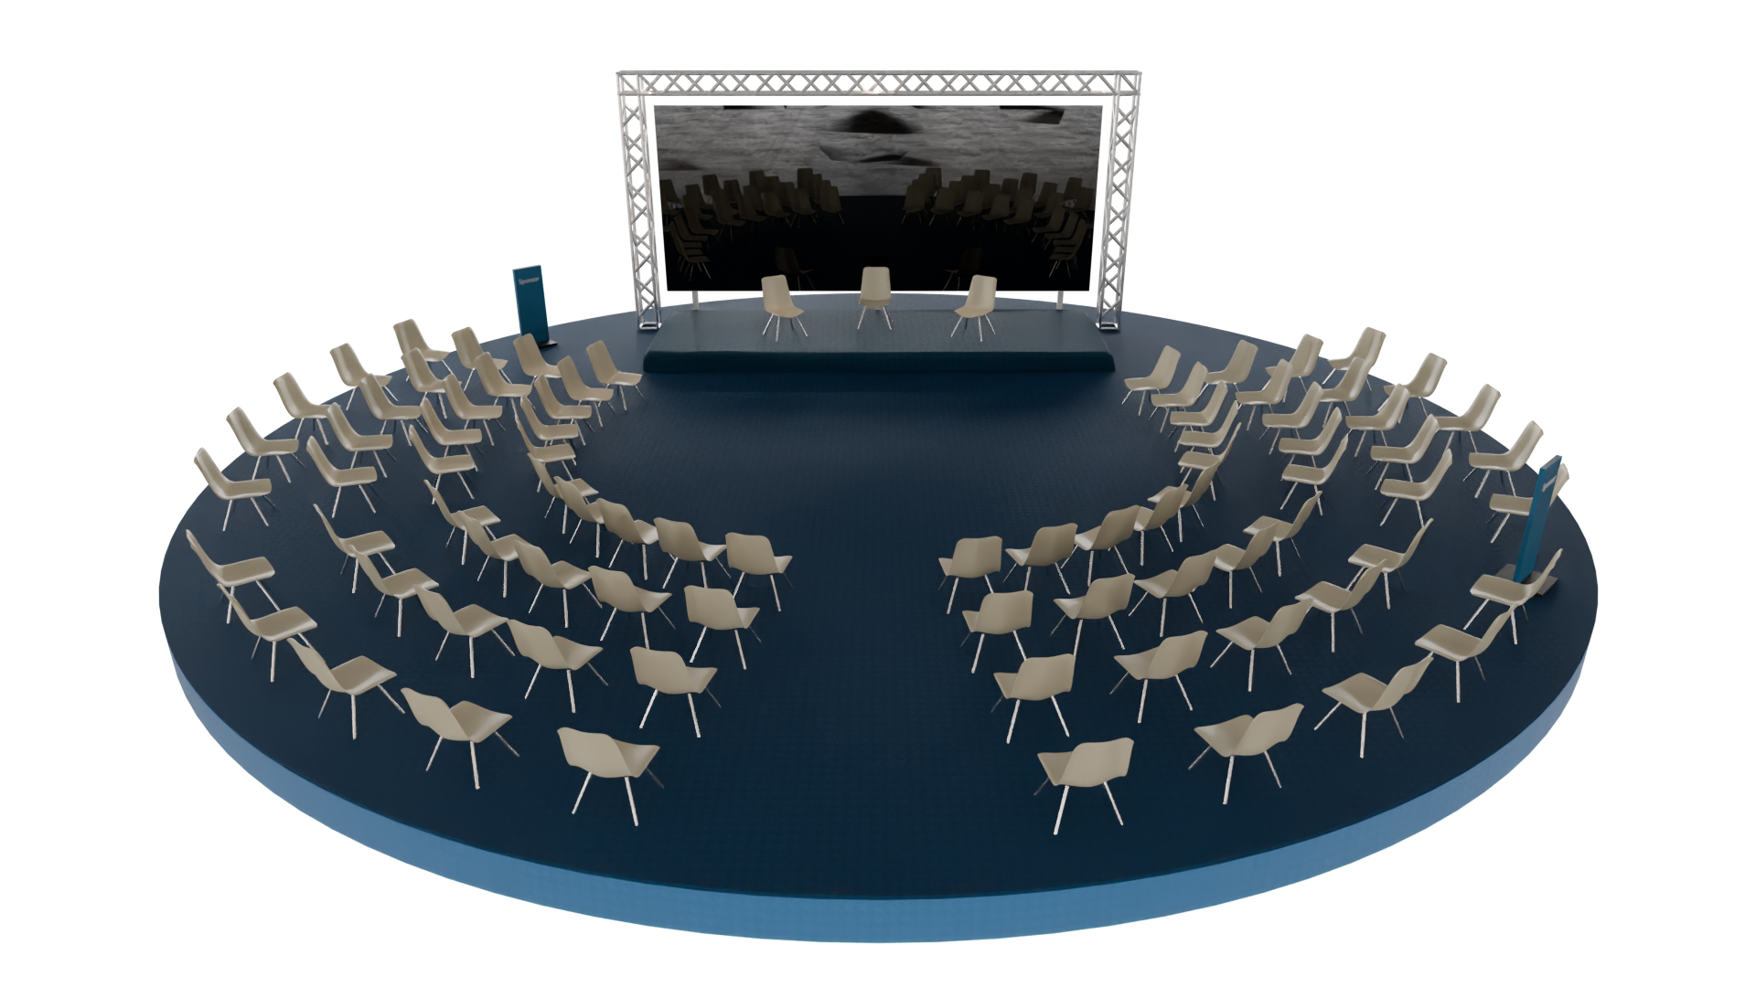

Slide 13


Slide 14


ORGANIZZATORI
dal 1992
dal 1964
andrea.boni@numisfero.it
anna.garretto@numisfero.it

